Slide 2
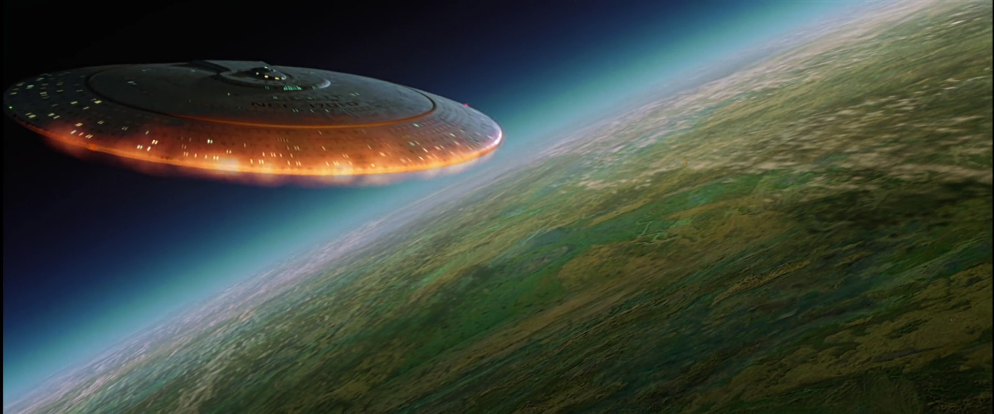

Slide 3
Computergrafik
Athene

Slide 4

Mutierte Tiere sind aggresiv
Mutierte Tiere greifen aufgrund der Infektion den Spieler an
Spieler muss sich mit Waffen verteidigen
Verschiedene Gegner

Slide 5

Roboter als Helfer
Verloren durch das Raumschiff
Bieten Hilfefunktion nach Aktivierung an
In verschiedenen Varianten zu finden

Slide 6
Steuerung
Links / Rechts laufen / Springen / Doppelsprung / Ducken
Schießen / Mit Objekten interagieren
Menü aufrufen

Slide 7
Optionale Features
Kontakt mit Flüssigkeit lässt den Spieler sich verwandeln
Vorteile / Nachteile
Fallen aktivieren / deaktivieren
Endgegner am Raumschiff

Slide 8
